Slide 1
Transmurale samenwerking
Sandra Janssen
V.S. Wondzorg
MSc Health & Social Care

Slide 2
Transmurale zorg:
Transmurale zorg wordt ook wel ketenzorg genoemd. Dit is een dynamische vorm van zorg, waarbij zorg wordt aangeboden door meerdere zorgverleners. Dit kan bijvoorbeeld thuiszorg en de zorg van een huisarts en polikliniek betekenen. Intramurale zorg en extramurale zorg worden gecombineerd. De betekenis van transmurale zorg is dus zorg die zowel in huis als op locatie wordt geleverd.
http://www.medicalgroep.nl/transmurale-zorg/

Slide 3
Betekenis transmurale zorg
Intramuraal en extramuraal
Lokaal en regionaal
Specifieke zorg door verschillende partijen
Voldoen aan de zorgvraag van de patiënt
Gezamenlijke verantwoordelijkheid

Slide 4
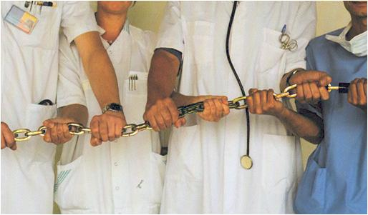
Doel transmurale zorg:
Grotere efficiëntie
Betere kwaliteit
Continuïteit
Kostenbeheersing
Zorg op maat
-> Verbetering van zorg voor de patiënt
https://www.zusterjansen.nl/zorgkompas/transmurale-zorg

Slide 5
Dus
Om patiënten kwalitatief goede zorg te bieden is interprofessionele samenwerking, tussen onder andere huisartsen en specialisten noodzakelijk (LHV & NHG, 2012).
maar
Die samenwerking verloopt niet altijd soepel (Berendsen, de Jong, Meyboom, Dekker & Schuling, 2009; Branbergen, 2012; Marshall, 1998).

Slide 6
Onderzoek Berendsen 2008
Doel: nagaan wat de motieven en weerstanden van huisartsen en specialisten zijn om transmurale samenwerking aan te gaan.
Methode: 21 HA en 18 spec semigestructureerd geïnterviewd en vragenlijstonderzoek onder 259 huisartsen en 232 specialisten

Slide 7
Resultaten
HA: De belangrijkste motieven om te gaan samenwerken: het ontwikkelen van een persoonlijke relatie met de specialist en het vergroten van hun kennis. De huisartsen vinden dat bij slechts de helft van hun brieven de verwijsvraag beantwoord werd
Specialisten: Het vergroten of verkleinen van de patiëntenstroom. Ook vinden zij de kwaliteit van de verwijsbrieven laag. Huisartsen zouden de adviezen in de terugverwijsbrief vaak niet opvolgen.

Slide 8
Resultaten
HA: De belangrijkste motieven om te gaan samenwerken: het ontwikkelen van een persoonlijke relatie met de specialist en het vergroten van hun kennis. De huisartsen vinden dat bij slechts de helft van hun brieven de verwijsvraag beantwoord werd
Spec: Het vergroten of verkleinen van de patiëntenstroom. Ook vinden zij de kwaliteit van de verwijsbrieven laag. Huisartsen zouden de adviezen in de terugverwijsbrief vaak niet opvolgen.
Waar is de patiënt???

Slide 9
De patient:
De patiënt (71 geïnterviewd):
wil vlot en op maat geholpen worden,
voldoende informatie krijgen en
serieus genomen worden.
Bij de terugverwijzing naar de huisarts ervaarden ze een gebrek aan continuïteit.

Slide 10
Samenwerken
Teamwork:
meest intensieve vorm
gedeelde identiteit, duidelijke taken- en verantwoordelijkheids-verdeling, gezamenlijke verantwoordelijkheid en werken samen in afhankelijkheid
(Drinka & Clark, 2000; Jelphs & Dickinson, 2008; Katzenbach & Smith, 1993).

Slide 11
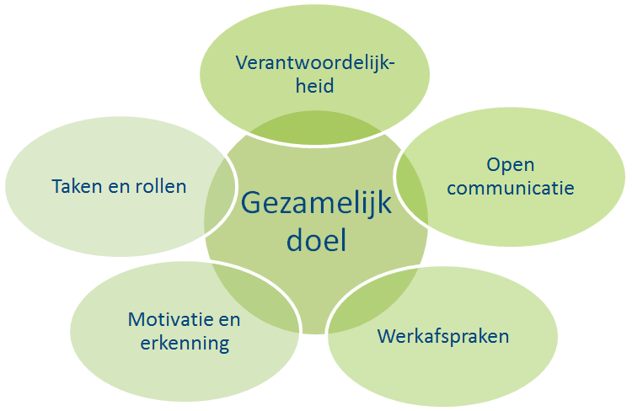

Slide 12
En…
Zorginstellingen moeten begrijpen dat samenwerking meer is dan alleen samen werken en goed samen werken met anderen. Het is ook een verbintenis tot een nieuw operationeel kader en een erkenning dat een transmurale samenwerking innovatieve middelen en technologie nodig heeft die de eisen van een transmuraal samenwerkingsverband aankunnen en bevorderen.
Elsevier 2016

Slide 13
Kwaliteitsstandaard
De zorg wordt fragmentarisch aangeboden (zowel binnen als tussen zorgechelons) en het overzicht ontbreekt wie, wat, wanneer doet, voor en met een patiënt met een wond. Het resultaat is dat het lang kan duren voordat er adequate diagnostiek wordt ingezet en er gerichte therapie gestart kan worden.
Van Mierlo-van den Broek PAH, de Laat HEW. Verkenning Wondbehandeling in Nederland. Diemen: College voor Zorgverzekeringen. 2012

Slide 14
Kwaliteitsstandaard
Het uitgangspunt van de kwaliteitsstandaard is het patiëntenperspectief met als doel de patiënt met een wond op de juiste plek te krijgen waar hij of zij de juiste zorg kan ontvangen om zo goed en snel mogelijk het behandeldoel te behalen. Een goede organisatie van (complexe) wondzorg ligt hieraan ten grondslag.
Concept kwaliteitsstandaard complexe wondzorg 2017

Slide 19
Kosten
Lauran Hardin, Adam Kilian, Kristin Spykerman, (2017): Competing health care systems and complex patients: An inter-professional collaboration to improve outcomes and reduce health care costs
Conclusion: Collaboration between neighboring competing health systems … is an effective way to stabilize care, decrease health care system overutilization, improve healthcare delivery, and reduce the costs of associated care.
Duchenne, Verbrugge et al (2014): Implementation of transmural disease management in patients admitted with advanced heart failure
Conclusion: Follow-up of advanced HF patients through transmural disease management is feasible and associated with favourable clinical outcome
Melissa Desmedt, Sonja Vertriest et al (2016): Economic Impact of Integrated Care Models for Patients with Chronic Diseases: A Systematic Review
Conclusion: In this systematic literature review, predominantly positive economic impacts of integrated care models for patients with chronic diseases were found

Slide 20
Kosten
De totale kosten voor (complexe) wondzorg wordt in Nederland geschat op ongeveer 3,2 miljard euro (Ministerie van VWS, 2013).
Betere zorg -> kostenbesparing!
Minder opnames
Minder verbandmateriaal
Minder zorgkosten
15-20%
Zichtbare kosten
Kost van verbanden
Verborgen kosten
Kost van pijn
Wondcomplicaties
Verpleegtijd
Meer verbandwissels
Andere materiaalkosten
Ziekenhuisopname
Uitgesteld ontslag
Verlies aan productiviteit
Levenskwaliteit
…
80-85%

Slide 21
Voorwaarden:
Duidelijke taakverdeling
Goede communicatie
Goede overdrachten over en weer
Vertrouwen
Expertise
Bij tegenslagen niet opgeven

Slide 22
Anders gaat ‘t mis…
Spons NDT laten zitten -> ok
Niet ver genoeg in wond aangebracht -> abces
Aangenomen dat wondzorg thuis goed uitgevoerd werd door echtgenote
Mesh eruit proberen te halen (dacht dat het een niet verklevend gaas was) -> bloedbad

Slide 23
Tips
Maak samen protocollen
Schrijf goede eenduidige overdrachten
Bel/mail bij twijfel behandeling
Maak gebruik van, en heb respect voor eenieders expertise
Duidelijke rolverdeling
Regionale symposia (met borrel erna)
Regionaal overleg / patiëntenbesprekingen / intervisie

Slide 24
WHO (2010)
Het is in de huidige tijd niet meer afdoende om als zorgverleners professioneel te zijn. Je moet ook interprofessioneel te zijn. Door samen te werken kunnen zorgverleners de huidige gezondheidszorg en het zorgsysteem verbeteren, en betere zorgresultaten behalen.
Framework for Action on Interprofessional Education & Collaborative Practice (WHO/HRH/HPN/10.3

Slide 25
https://youtu.be/kZlXWp6vFdE

Slide 26
Dank voor uw aandacht!

